Slide 1
현대축구와 빅데이터
파이썬, R을 활용한 빅데이터 시각화 과정 (개인 프로젝트)
21.08.20 ~ 21.09.01

Slide 2

안녕하세요!
증명사진 입력
저는 김설웅이라고 합니다. 교육과정 수강 이전부터 스포츠 통계 분석에 관심을 가지고 있어 이번 과정을 수강하게 되었습니다. @srooonge

Slide 3
1.
서론 및 이론적 배경
주제 및 목적과 연구방법

Slide 4
주제 및 목적
주제
우리가 살아가면서 접하는 모든 분야에는 과학이 접목되고, 그것을 바탕으로 다양한 데이터들이 도출된다. 스포츠 또한 과학과 함께 발전하며 섬세하게 선수들을 관리하고, 전략적인 분석을 바탕으로 경기에서 승리를 쟁취한다.
활발하고 거대하게 스포츠 세계를 점령하고 있는 해외축구 시장을 통해 여러가지 유의미한 데이터를 도출해보고자 한다.
목적
‘축구공은 둥글다’ 라는 말처럼 매 경기마다 어떤 결과가 나타날지는 아무도 예측을 할 수는 없다. 하지만 팀을 구성하고 있는 선수들의 경기 컨디션과 팀 전술 데이터를 파악할 수 있다면 어느정도 예측은 해볼 수 있다.
팀 및 선수들의 과거 데이터를 분석하여 이제 막 시작한 21-22 시즌의 해외축구 리그 예측에 재미를 더해 보기 위해 이번 프로젝트를 진행하게 되었다.

Slide 5
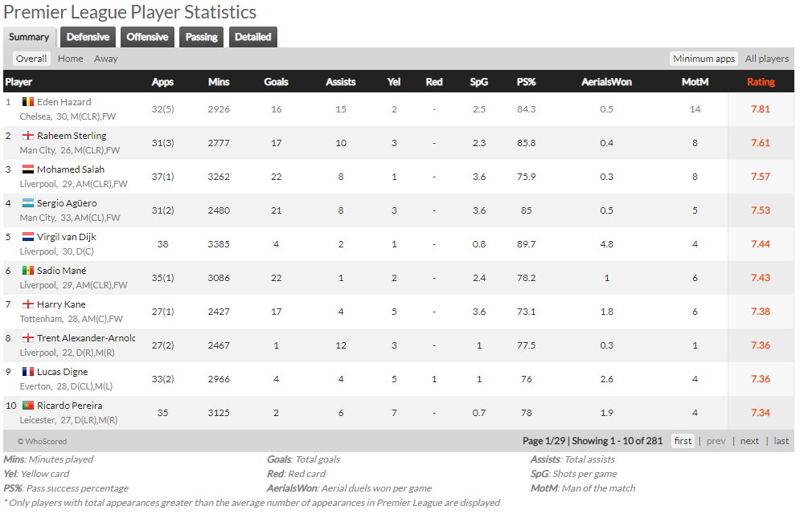
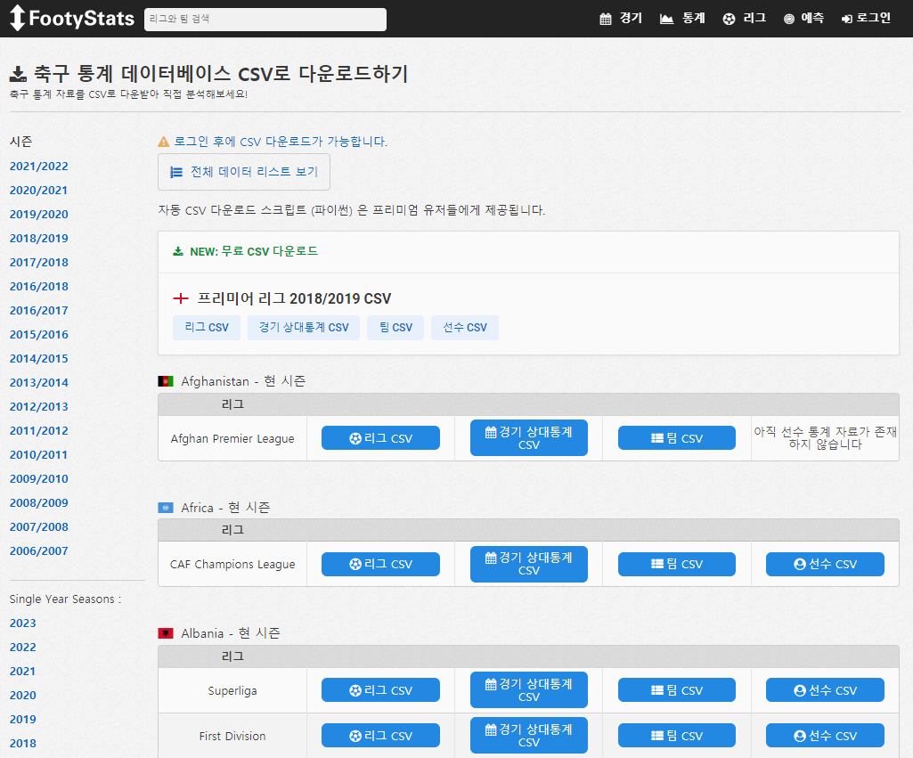
참조
<FootyStats>
https://footystats.org//
<후스코어드>
https://1xbet.whoscored.com/

Slide 6
연구방법
유럽의 5대리그(영국, 스페인, 독일, 이탈리아, 프랑스)에서 활약 중인 선수(약 3400명)들의 작년(20-21시즌) 기록과 98개의 팀을 바탕으로 데이터를 분석하였다.
Ex) 수비수(태클 대비 가로채기 성공률), 미드필더(패스 정확도 대비 어시스트), 공격수(슈팅 대비 득점), 가장 공격적인 팀, 가장 수비를 잘하는 팀 등…
위의 데이터를 토대로 각 리그에서 활약한 선수들의 데이터를 그래프 및 지도 시각화 등의 분석기법을 사용하여 표현하였다.

Slide 7
개발환경
OS : Windows10 Pro
Language : Python 3. 8. 8
IDE : Anaconda Jupyter Notebook
Open Source : Tensorflow 2. 4. 1, Keras, …

Slide 8
일정관리
완료
계획
Task | 금 | 토 | 일 | 월 | 화 | 수 | 목 | 금 | 토 | 일 | 월 | 화 | 수
기획 및 설계
데이터 수집
서론 및 이론적 배경
연구 및 조사
분석 및 결론
테스트 & 수정
주제선정 및 요구사항
설계 및 데이터 수집
연구배경 및 목적
연구내용 및 방법
연구모형 및 연구가설
변수정의 및 측정항목
기술통계분석 및 시각화
추가 자료수집 및 시각화
테스트 및 수정

Slide 9
2.
데이터 수집
데이터를 수집방법 및 전처리 과정

Slide 10
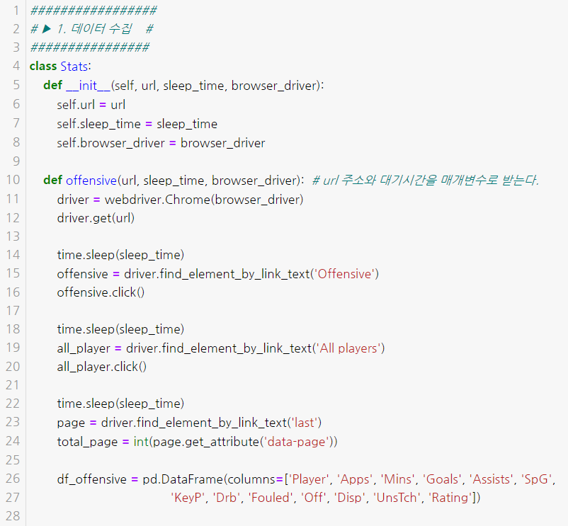
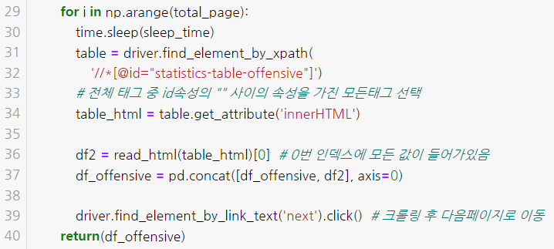
데이터 수집 방법
Selenium을 활용한 동적 데이터 웹 크롤링
클래스 및 함수 생성
Xpath란?
W3C의 표준으로 XML(Extensible Markup Language)문서의 구조를 통해 경로(Path)위에 지정한 구문을 사용하여 항목을 배치하고 처리하는 방법을 기술하는 언어

Slide 11
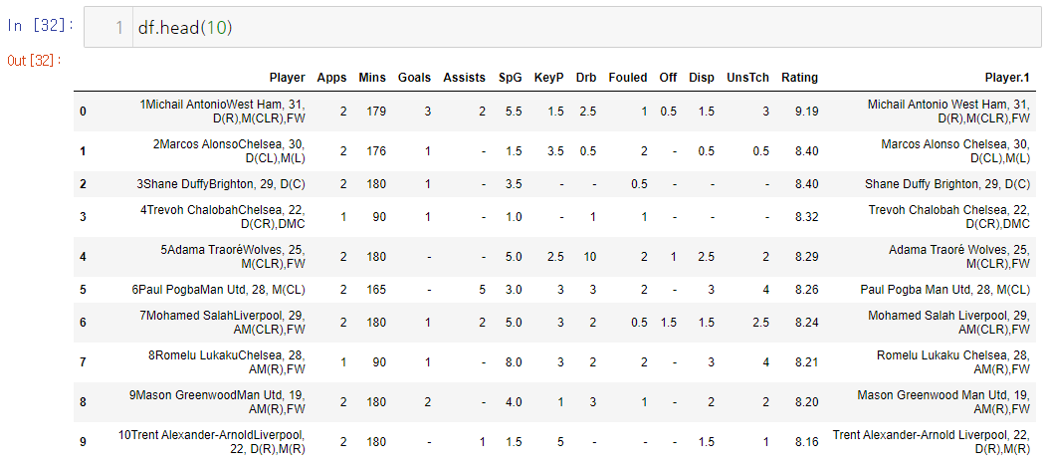
Raw 데이터 정제
이름만 슬라이싱
데이터를 확인하고 수정해야 할 부분들을 체크
이상치 및 결측값 처리 필요

Slide 12
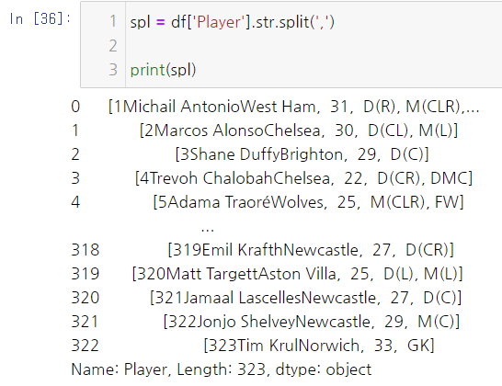
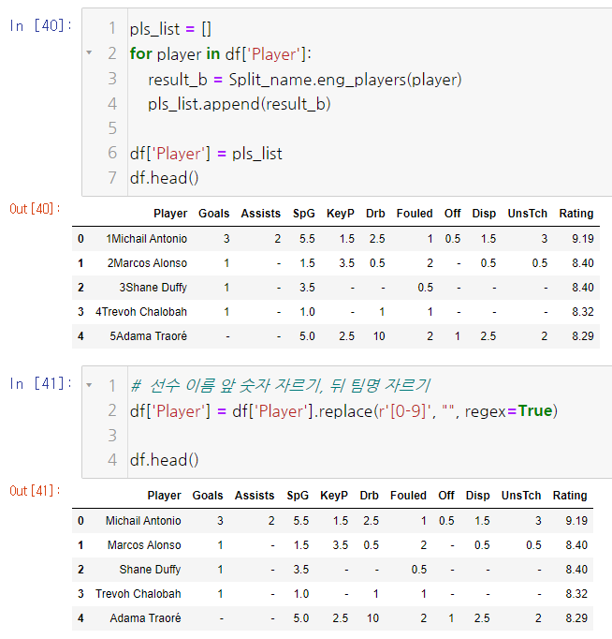
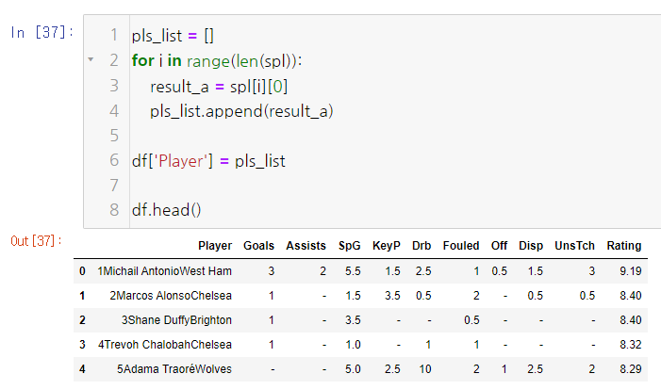
Raw 데이터 정제(2)
슬라이싱 & 정규표현식 사용

Slide 13
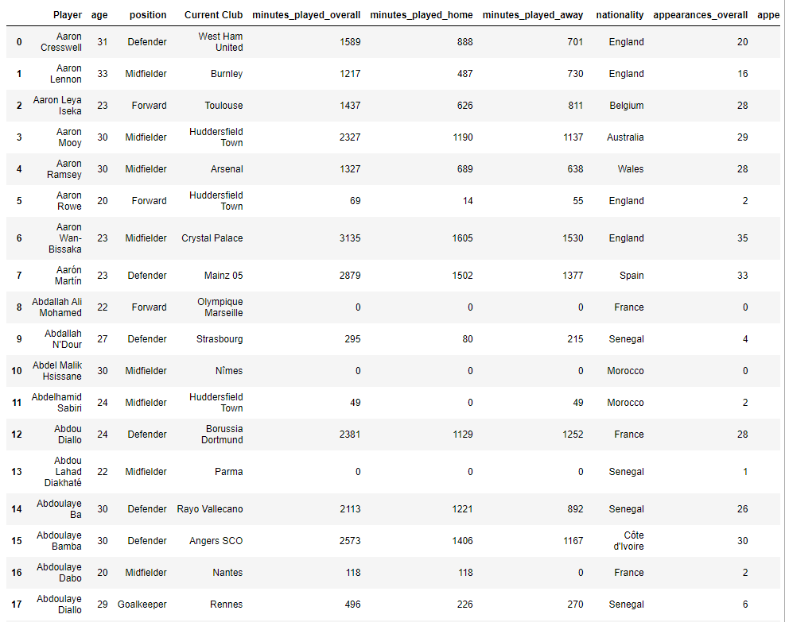
Raw 데이터 정제(3)
다른 두 데이터를 merge하여 새로운 데이터 셋 완성

Slide 14
3.
연구 및 조사
얻어진 데이터로부터 유의미한 분석결과 도출하기

Slide 15
기술통계분석 및 예측
1
2
3
포지션 별 분석
팀 별 분석
모델 학습
특정 데이터로 알아보는 선수들의 퍼포먼스
같은 축구, 다른 성적을 내는 이유는 무엇일까?
경기의 결과를 예측해 볼 수 있지 않을까?

Slide 16
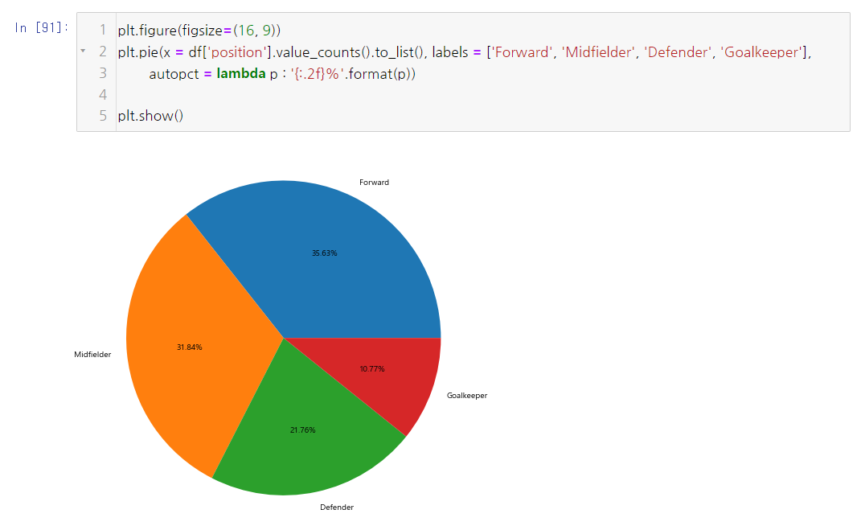
포지션 별 비율을 확인해 본 결과,
공격수가 약간 더 많은 비중을 차지하고 있다.

Slide 17
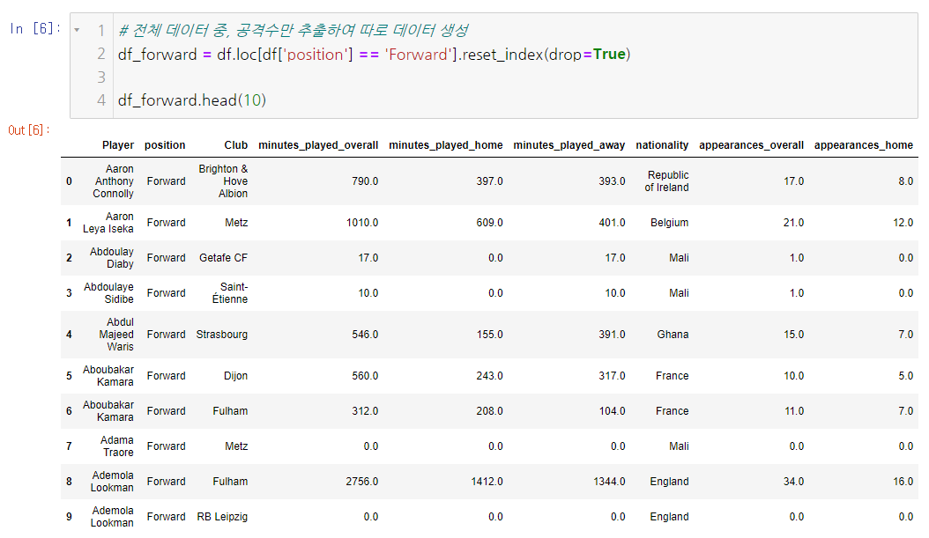
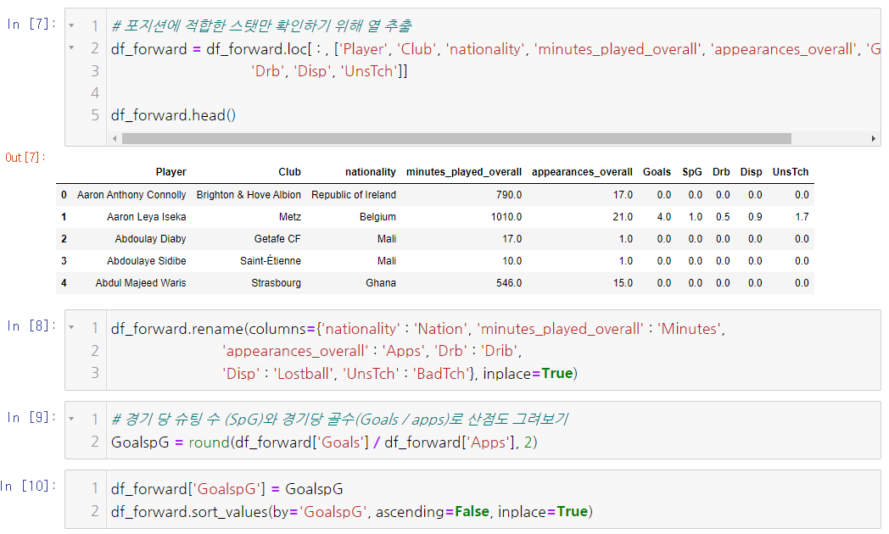
데이터 추출
전체 데이터 중 ‘공격수’ 별로 데이터를 추출하고
필요한 데이터 열만 가져와서 데이터프레임을 생성
경기 당 골 수를 알아보기 위해 데이터프레임에 계산된 식을 바탕으로 GoalspG 열을 추가

Slide 18
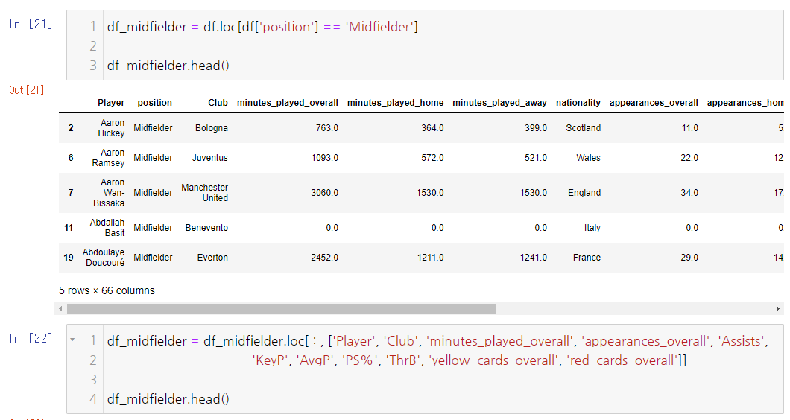
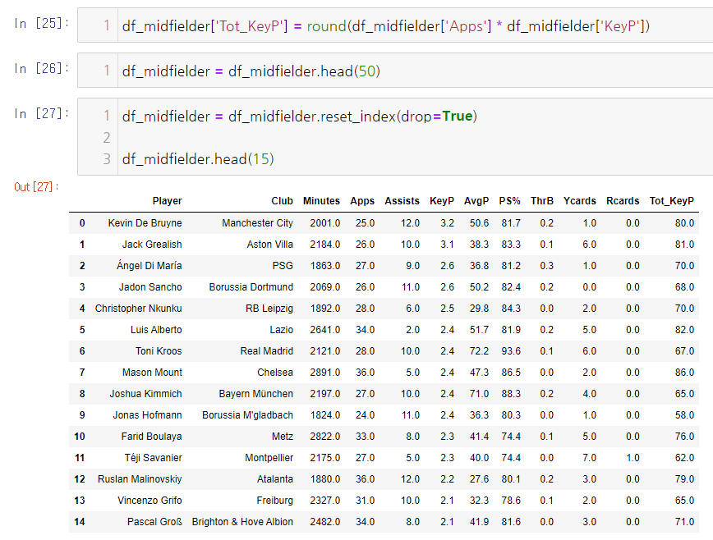
미드필더 중, 전체 키패스 수 대비 어시스트 숫자를 알아보기 위한 데이터 추출 및 전처리

Slide 19
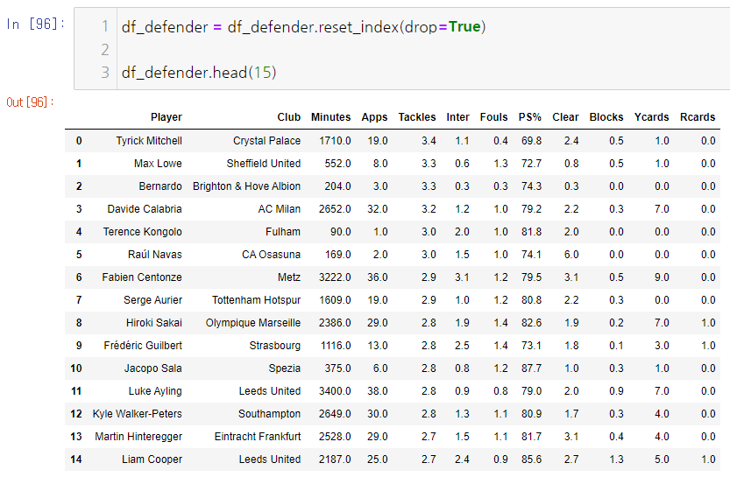
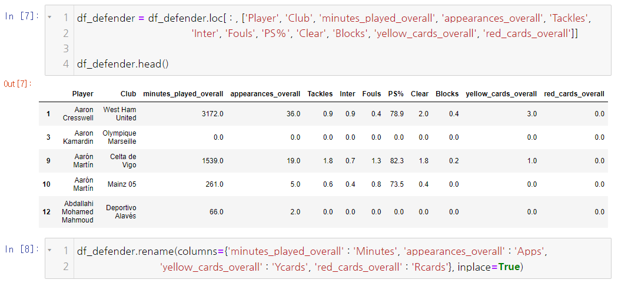
수비수의 데이터를 추출하고, 태클을 기준으로 삼아 나열하던 중, Leeds United(리즈)팀의 선수 2명이 상위에 이름을 올리고 있다는 것을 확인 할 수 있었다.
그렇다면 이 팀은 수비 지표가 좋은 팀이었을까?

Slide 20
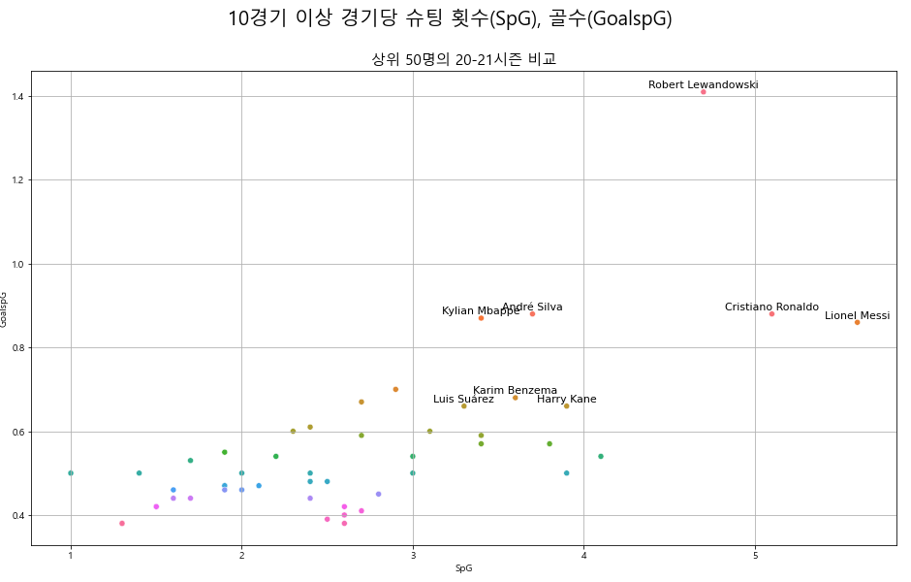
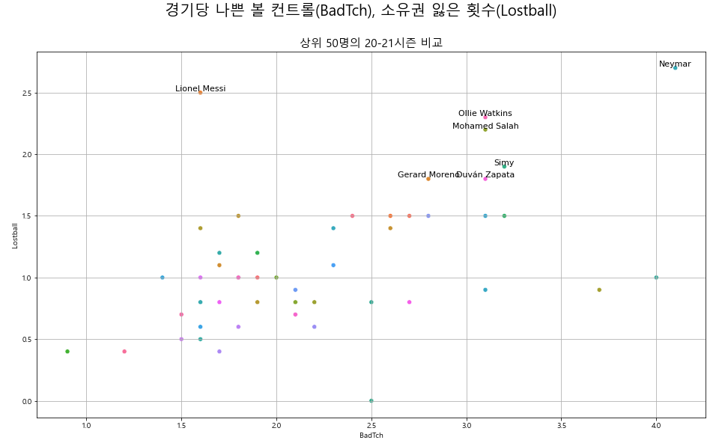
데이터 시각화
두 그래프만을 놓고 보았을 때, 축구를 잘 모르는 사람에게 Lionel Messi(리오넬 메시), Neymar(네이마르)선수는 좋은 공격수라고 판단되어지기 힘들다.

Slide 21
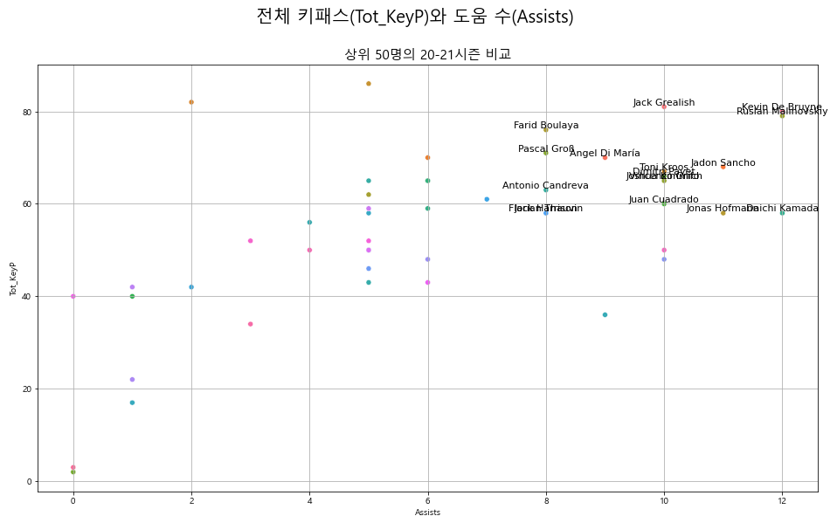
21-22 시즌이 시작된 지금, 아스톤 빌라 소속이었던
Jack Grealish(잭 그릴리쉬)는 1600억의 이적료를
기록하며 맨체스터 시티로 이적하여 뛰고 있다. 이 팀엔 Kevin De Bruyne(케빈 데 브라이너) 또한 뛰고 있다.

Slide 22
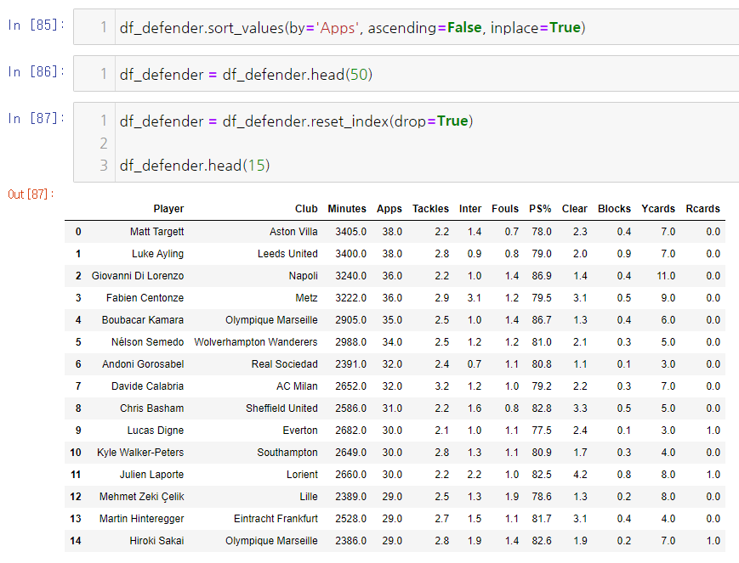
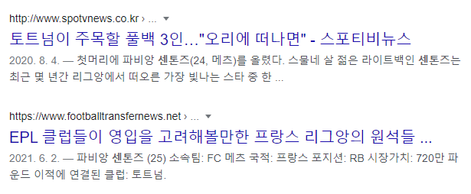
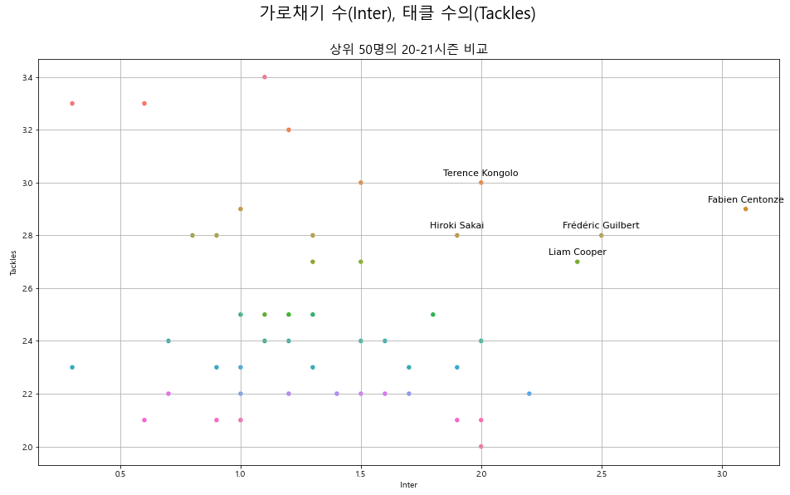
Fabien Centonze(파비앙 센톤즈) 선수는 최근 압도적인 퍼포먼스를 보여줌으로서 이번 여름 이적시장에서도 많은 팀들에게 관심 받고 있다.

Slide 23
특정 주제 로 알아보는 팀 분석
01
<가장 거칠고 힘든 리그는 어디일까?>
02
<거칠게 플레이하면 팀에 이득을 가져올까?>
03
<같은 특성을 가지지만 왜 성적이 다를까?>

Slide 24
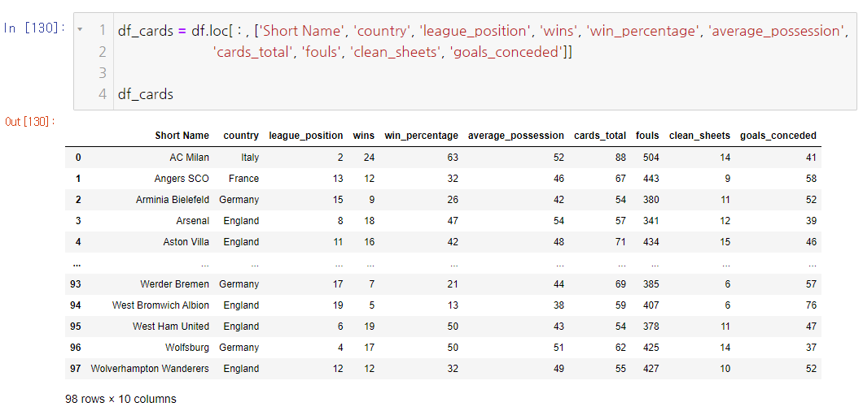
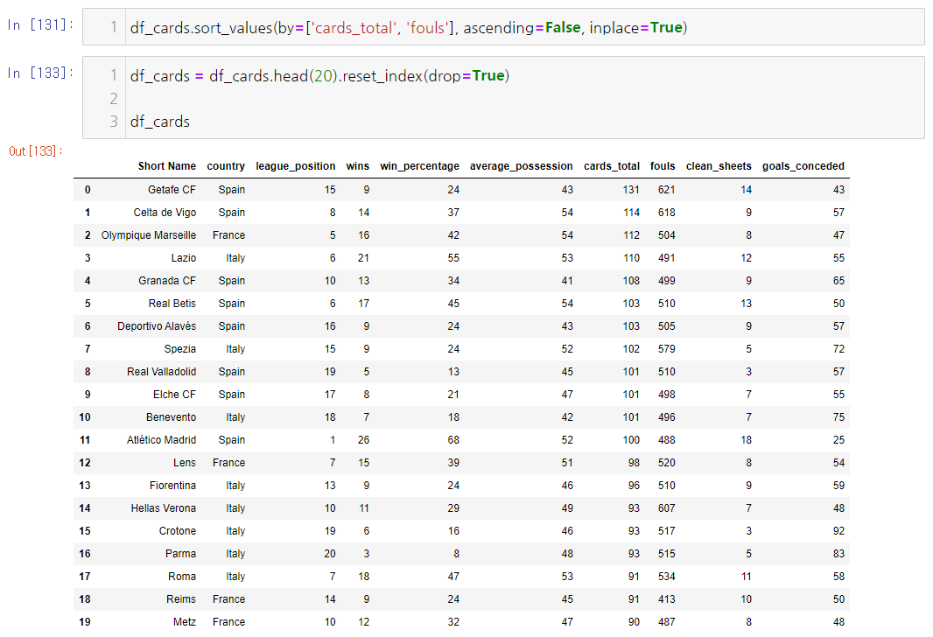
1. What
분석에 필요한 열(파울 수, 총 카드 수)을 추출하여 데이터프레임 생성
내림차순 하여 상위 20팀만 선정

Slide 25
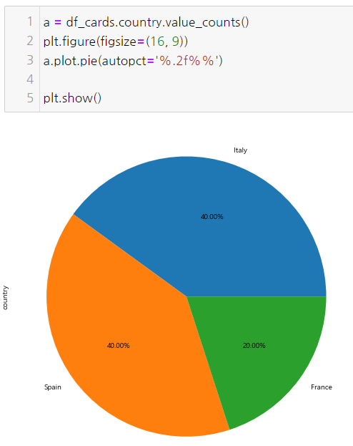
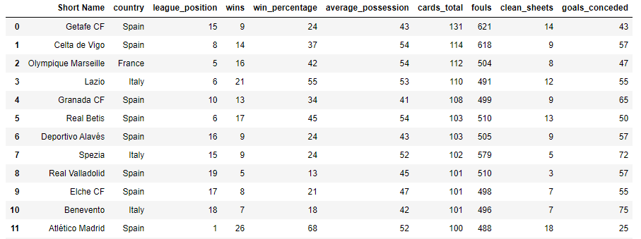
2. How
98개의 팀들 중 상위 12팀, 강조된 부분의 팀들의 기록에 큰 차이는 없다. 그 중, 강조된 부분의
최종순위(league_position)와 실점(goals_conceded) 데이터가 나머지 팀들 보다 확연히 다른
한 팀을 확인 할 수 있었다.
앞의 <1>에서 분석한 국가 비율

Slide 26
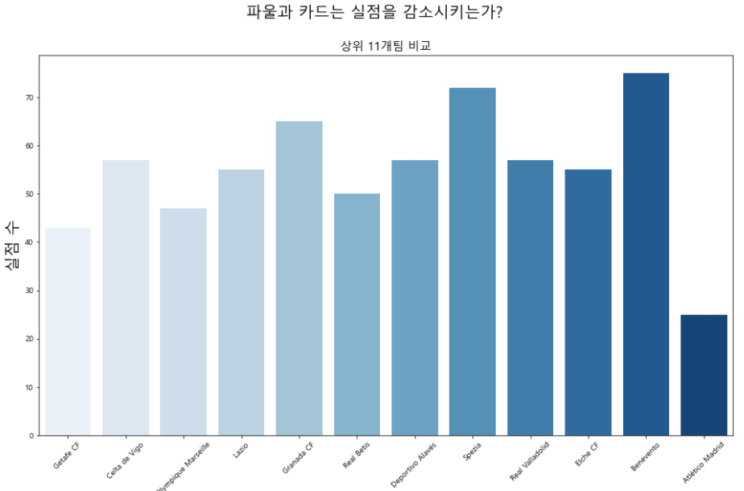
3. Why
높은 공 점유율을 바탕으로 경기를 펼치는 상위권 팀을 상대로 중하위권의 팀들이 주로 사용하는 전술이다.
2. 플레이가 거칠어지는 이유는 수비 시, 상대방을 위축시키게 만들어 공 점유율을 떨어뜨릴 수 있기 때문이다.
3. 수비의 가장 중요한 핵심은 전술적인 이해도와 팀워크다. ( Atletico Madrid의 감독은 선 수비 후 역습 전술로 매우 유명하다. )
결론
팀 자체가 전술적 결합력이 매우 좋거나 선수의 퀄리티가 어느 정도 받쳐주지 못하면, 거친 수비 전술은 주로 수비에 치중하는 약팀들이 사용하는 전술에 국한되기 마련이다.

Slide 27
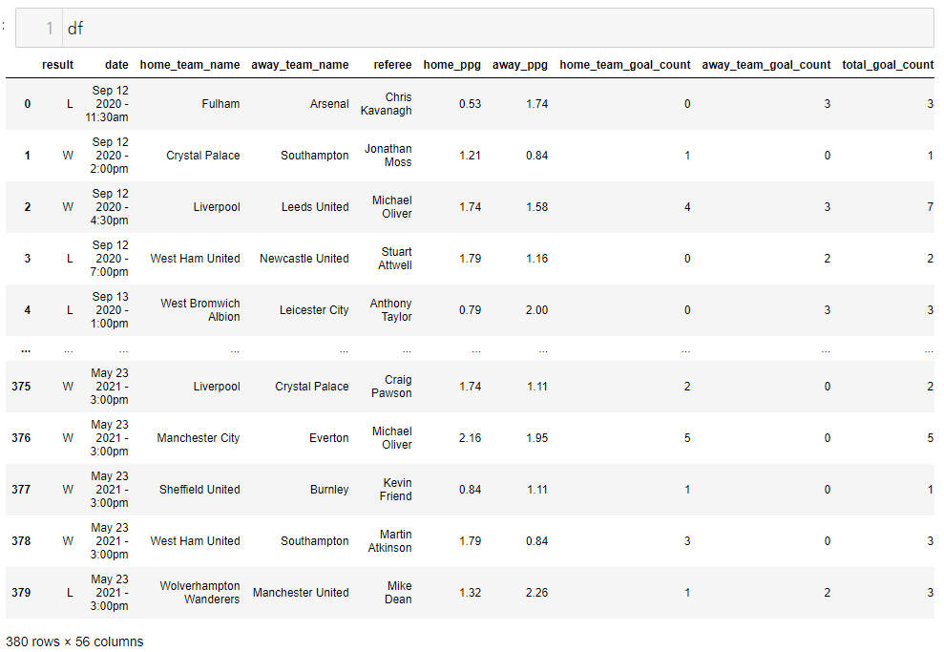
데이터 준비
데이터 셋 준비 및 가설 세우기 – <20-21> 잉글랜드 프리미어 리그 경기 통계자료
경기 결과 학습 및 예측에 대한 가정
팀 단위로 봤을 때는 경기 수가 많지 않다.
팀 특징이 아닌, 경기 자체에 의미를 둔다
모든 축구 경기에 대입할 수 있다.

Slide 28
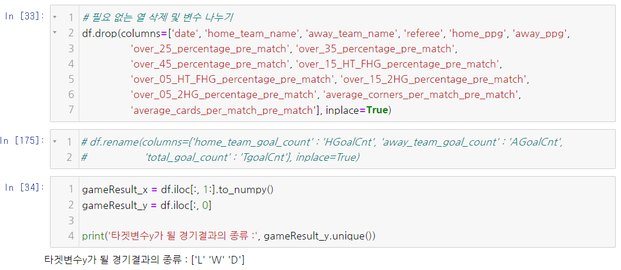
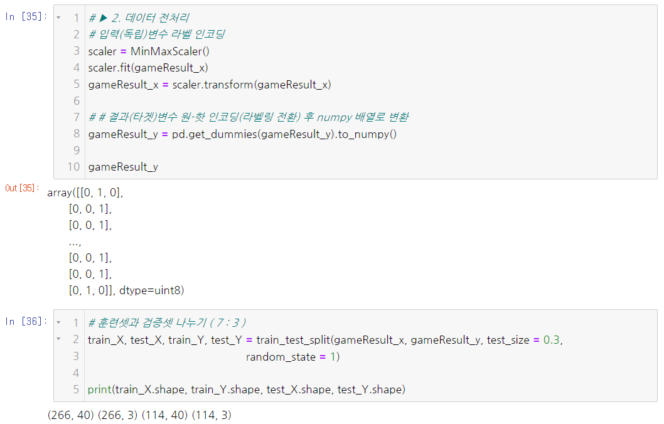
모델 구성
데이터 전처리 후, 모델 생성
타겟변수가 (승’W’, 무’D’, 패’L’) 문자 형식으로 나눠지기
때문에 인코딩을 해주었다.
그 후, 훈련셋과 검증셋을 나누어 변수에 담아 진행했다.

Slide 29
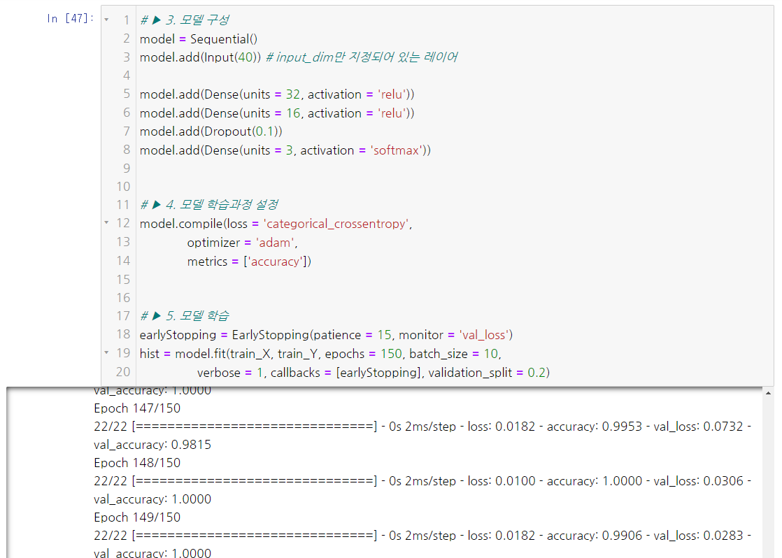
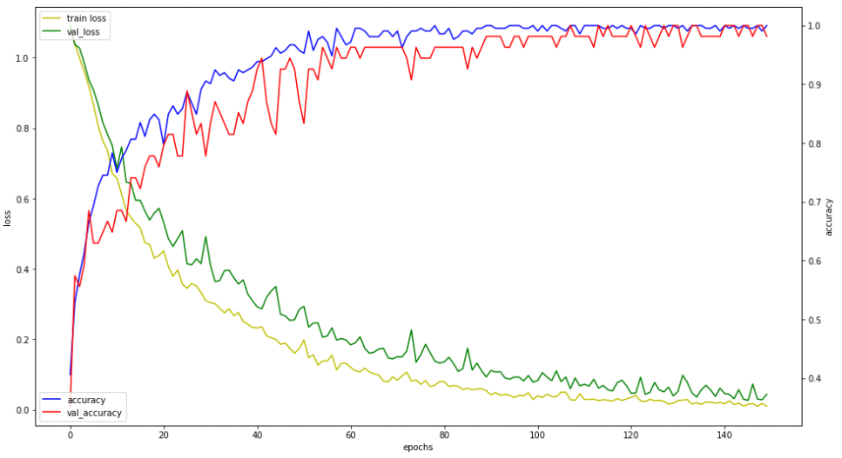
모델 학습
Early stopping이란?
조기 종료(early stopping)라는 의미로 '이전 epoch 때와 비교해서 오차가 증가했다면 학습을 중단한다'라는 방법이다.

Slide 30
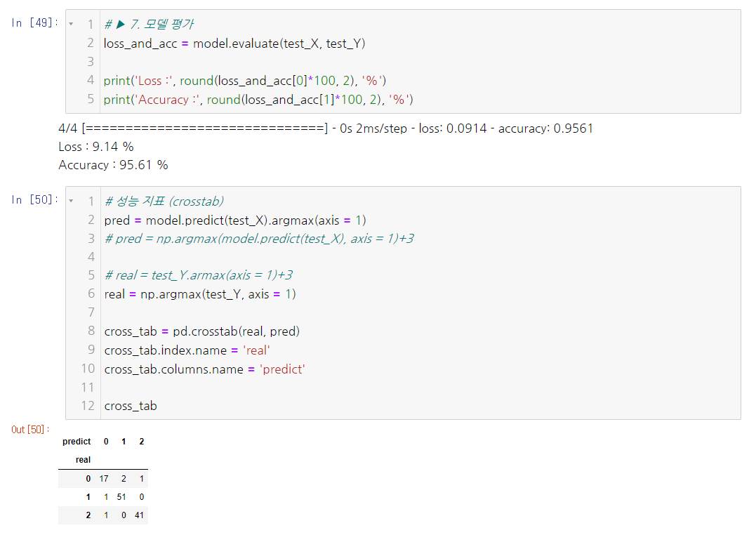
모델 평가
왼쪽의 그림과 같은 결과를 얻었으나,
고려해야 할 변수(선수 체력 상태, 최근 경기력 등)가 많은 것을 고려했을 때, 이 모델이 유용한 모델인지는 확신할 수 없었다.

Slide 31
감사합니다!
질문이 있으시다면 열심히 대답해드리겠습니다.
You can contact me at: swkim116@naver.com

